Slide 1
Praktische toepassing mini windturbines
Seminar Provincie Gelderland
17 april 2014
Jadranka Cace, RenCom
jadranka@rencom.nl

Slide 2
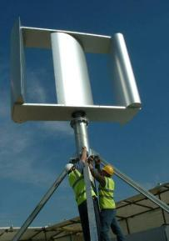
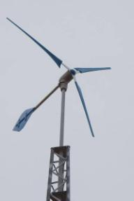
Verschillende definities voor mini windturbines
Bron: WWEA 2013
Ropatec
Raum
IEC | < 50 kW | klein
 | < 200 m²
Canada | 0,3 - 1 kW | mini
 | 1 - 30 kW | klein
China | < 100 kW | klein
Duitsland | < 75 kW | klein
VK | < 50 kW | subsidie micro-opwekkers
VS | < 100 | klein
NWEA definitie (Nederlandse Wind Energie Associatie)
Miniwindturbines voor gebouwde omgeving:
Nominaal vermogen ≤ 6 kW bij 12 m/s
17 april 2014
Jadranka Cace, RenCom

Slide 3
Mini winturbines wereldwijd
Bron: WWEA 2013
 | Aantal | Geplaatst
Land | turbines | kW
China | 500.000 | 225.000
VS | 151.300 | 198.000
VK | 19.854 | 64.890
Canada | 11.000 | 12.600
Duitsland | 10.000 | 15.000
Japan | 9.500 | 4.258
Argentinië | 8.500 | 5.000
Spanje | 7.020 | 7.020
Polen | 3.200 | 8.200
Zweden | 1.700 | 1.700
Z. Korea | 1.700 | 2.000
Oekraïne | 1.676 | 14.700
Ierland | 1.500 | 2.560
Australië | 490 | 700
In april 2014 staan er 350 mini windturbines van 171 fabrikanten geregistreerd op:
http://www.allsmallwindturbines.com/index.php?sort=&page=3
Nederland???
17 april 2014
Jadranka Cace, RenCom

Slide 4
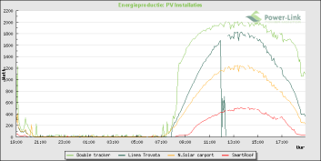
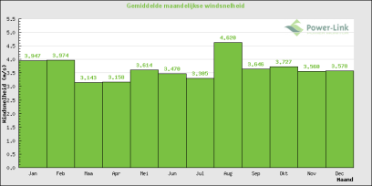
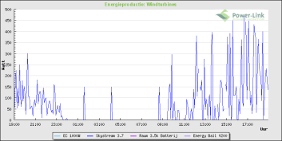
Windcondities vaak niet wat ze lijken
Gemiddelde maandelijkse windsnelheid op het Greenbridge wetenschapspark, Oostende
http://tools.power-link.be/monitoring/
http://www.swtfieldlab.ugent.be/turbines/
Meetresultaten Power-link 16 april 2014: opbrengsten zonnepanelen en miniturbines
17 april 2014
Jadranka Cace, RenCom

Slide 5
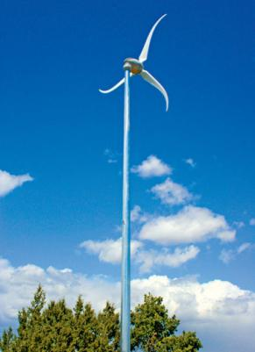
Conclusies veldtest Greenbridge (1)
Skystream
Terugverdientijden voor Skystream en Fortis Montana voor verschillende locaties in Belgie
Plaats | TVT [jr]
Zeebrugge | 6
Middelkerke | 9
Kleine-Brogel | 23
Diepenbeek | 44
Retie | 80
17 april 2014
Jadranka Cace, RenCom

Slide 6
Conclusies veldtest Greenbridge (2)
 | Vermogen | Opbrengst | Spec. Opbrengst | Installatieprijs | Spec. Prijs
Type | [kW] | [kWh] | [kWh/kWp] | [€] | [€/kW] | Rendement
Skystream | 2,4 | 2.271 | 946 | 9.000 | 3.750 | 43%
Raum 3,5 | 3,5 | 2.520 | 720 | 12.500 | 3.571 | 40%
Montana | 5 | 3.063 | 613 | 18.500 | 3.700 | 32%
Raum 1.5 | 1,5 | 635 | 423 | 6.500 | 4.333 | 19%
Turby | 2,5 | 232 | 93 | 21.000 | 8.400 | 8%
Grote turbines | 2.000 | 3.506.000 | 1.753 | 2.650.000 | 1.325 | 45%
Zonnepanelen | 3,5 | 3.325 | 950 | 6.300 | 2.100 | 14%
In tegenstelling tot wat vaak wordt beweerd zijn kleine windturbines rendabel, mits de turbine goed wordt gekozen en de plaatsing zorgvuldig gebeurt.
Bron: Bart Ryckaert, Ingro, 30 april 2013
17 april 2014
Jadranka Cace, RenCom

Slide 7
Belangrijkste aandachtspunten
Locatie: goede wind condities
Turbine: type, grootte, veiligheid, efficiency, geluidsproductie
Ruimtelijke aspecten: visuele effecten en samenhang met de omgeving
Energiebalans: elektriciteitsproductie –versus energievraag op locatie
Bouwkundige integratie: belastingen, vibraties, contactgeluid, toegankelijkheid
Netkoppeling: eisen van de locale netbeheerder
Sociale aspecten: gebouweigenaar, bewoners, omwonenden
Vergunningen
Financiële aspecten: kosten, stimuleringsmaatregelen, stroomtarief, onderhoudskosten
Monitoring kWh
Onderhoudsvoorwaarden, garanties
Betrouwbaarheid leverancier
17 april 2014
Jadranka Cace, RenCom

Slide 8
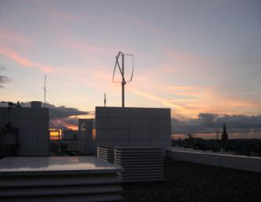
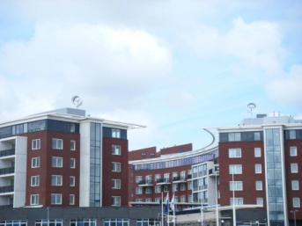
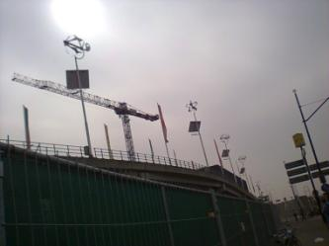
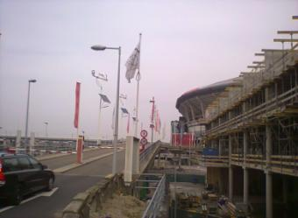
Locatiekeuze: de praktijk van wegmoffelen
17 april 2014
Jadranka Cace, RenCom

Slide 9
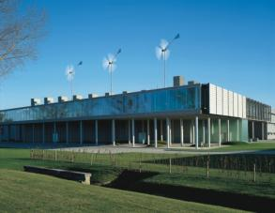
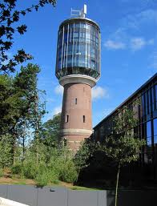
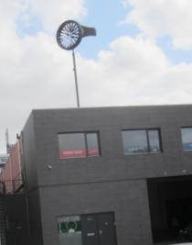
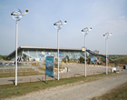
Locatiekeuze: de wind heeft vrije toegang tot turbines
Plaatsing in groepen levert een betere energiebalans en een rustiger beeld
Belgie
Duivendrecht
Bussum
17 april 2014
Jadranka Cace, RenCom

Slide 10
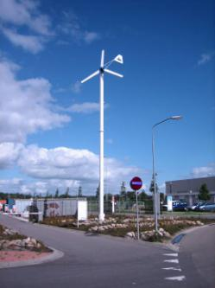
Benut de kansrijke nichemarkten voor mini windturbines
Plaats miniturbines op plekken waar ze gezien mogen worden en de
wind vrij erbij kan
Bedrijventerreinen, industriegebieden
Grote kantoorgebouwen
Sportaccommodaties
Buitengebieden
Openbare verlichting
Kruispunten, geluidswallen
Langs auto-, spoor- en vaarwegen
Fortis Montana
17 april 2014
Jadranka Cace, RenCom

Slide 11
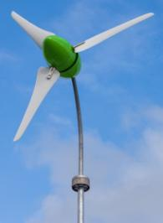
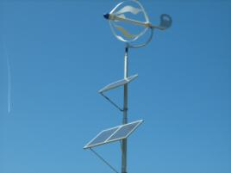
Stappenplan miniturbines
Quickscan locatie
Preselectie windturbines
Offerteaanvraag
Constructieve haalbaarheid
Financiële haalbaarheid
Eisen vergunningverlener
Go - no-go besluit
Overleg bewoners en omwonenden
Aanvraag vergunning
Opdracht, plaatsing
Monitoring, beheer en onderhoud
Wind challenge
Energy ball
17 april 2014
Jadranka Cace, RenCom

Slide 12
Voorbeeld plan simpele vergunningverlening
NEE
Binnen de rode contouren?
Normale vergunningsprocedure
JA
NEE
Het vermogen minder dan 10 kW?
Normale vergunningsprocedure
JA
NEE
Rotoroppervlak minder dan 40 m² ?
Normale vergunningsprocedure
JA
NEE
Tiphoogte minder dan 20 m?
Normale vergunningsprocedure
JA
JA
Woongebied belendende percelen
verder weg dan 10 x hoogte installatie?
Industriegebied belendende percelen verder weg dan 5 x hoogte installatie?
JA
JA
< 10 Db(A) geluid op 50 meter bij windbelasting 10 m/sec?
< 10 Db(A) geluid op 25 meter bij windbelasting 10 m/sec?
JA
JA
Vergunningsvrij met meldingsplicht
Vergunningsvrij met meldingsplicht
17 april 2014
Jadranka Cace, RenCom

